Slide 1
19.02.2026.
Komunikacija i promocija na društvenim mrežama na primjeru Seoskog domaćinstva Butina

Slide 2

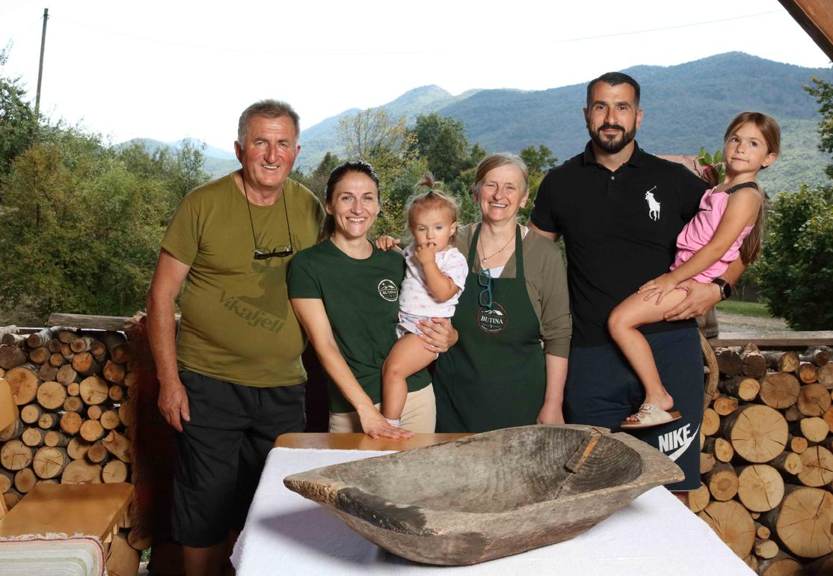
Seosko domaćinstvo Butina
Tko smo mi i što nudimo?
Obiteljsko poljoprivredno gospodarstvo iz Kutereva, na Velebitu
Ponuda: poljoprivreda, domaća hrana, smještaj i iskustvo života u planinskom selu
Inspirirani tradicijom i prirodom
Želimo da gosti vide naš kraj očima kojima ga mi vidimo, da spoznaju njegove vrijednosti te da se odmore i uživaju, a pritom da svojim dolaskom utječu na očuvanje naših ruralnih krajeva

Slide 3
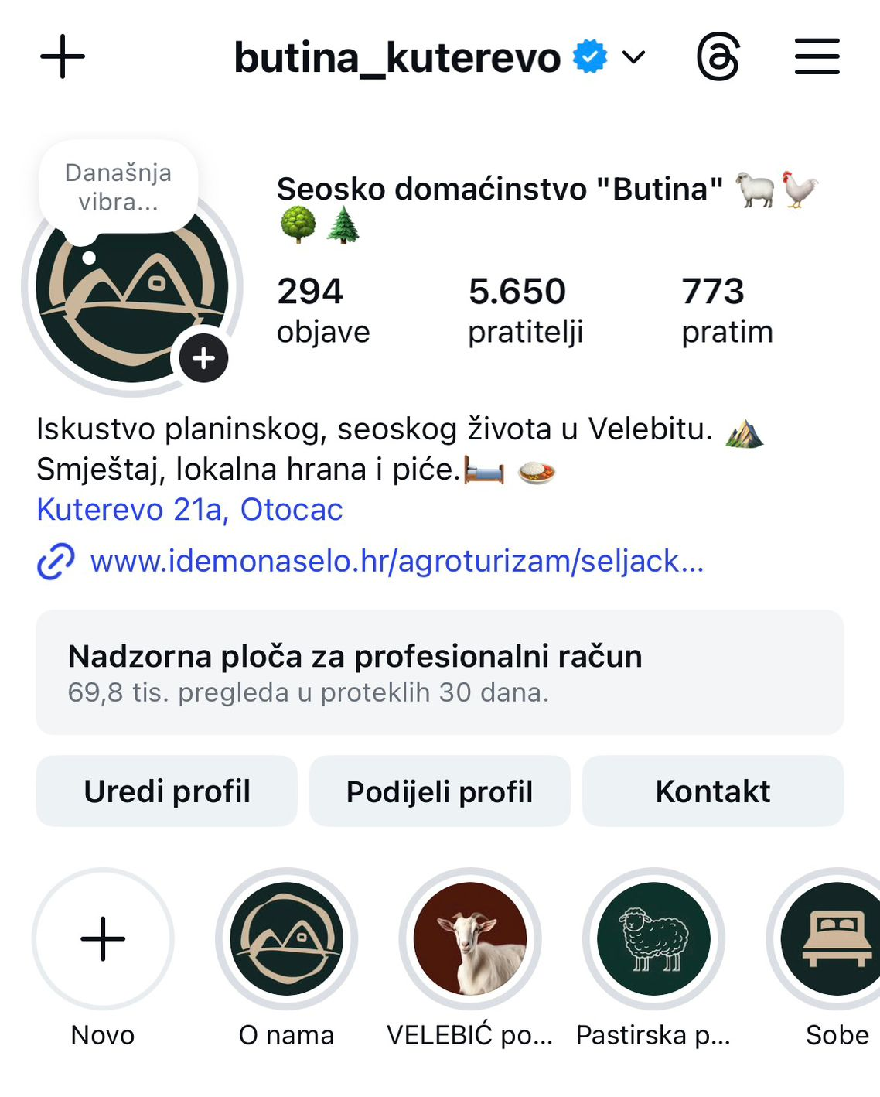

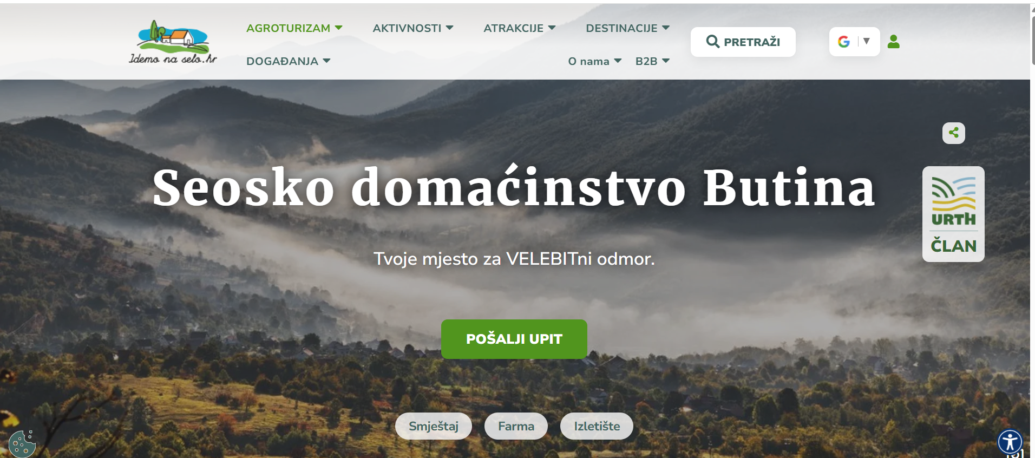



Seosko domaćinstvo Butina na društvenim mrežama (1)
do 08/2023 bez društvenih mreža
doček 2022. godine bez gostiju – okidač !?!
bez službene web stranice/ podstranica na portalu Idemo na selo
amaterski pristup koji daje rezultate ako to radite s ljubavlju

Slide 4
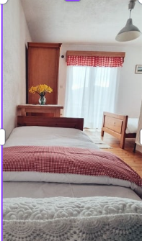


Seosko domaćinstvo Butina na društvenim mrežama (2)
Što bi mi olakšalo da mi je netko rekao na samom početku?
Ne mora biti sve savršeno, nikad nije pravi trenutak
Kupiti mobitel s kvalitetnom kamerom
Logo i brand boje
Kratke edukacije: Canva, CupCut, Veed (HZZ vaučeri)
Banka sadržaja

Slide 5
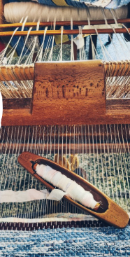
Seosko domaćinstvo Butina na društvenim mrežama (3)
Što bi mi olakšalo da mi je netko rekao na samom početku?
Plati fotografa – olakšaj si život, kompenziraj
Bez uljepšavanja (svaka ponuda ima svojeg kupca)
Definiraj svoju ciljnu skupinu
Kreativno stvaralaštvo na obostranu korist i nas i naših gostiju
Ne zamaraj se brojem pratitelja
Ne zamaraj se brojem lajkova

Slide 6
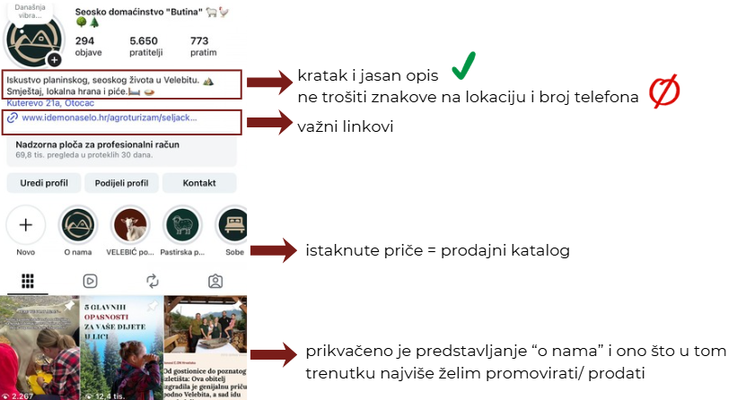
Seosko domaćinstvo Butina na društvenim mrežama (4)
Što bi mi olakšalo da mi je netko rekao na samom početku?

Slide 7
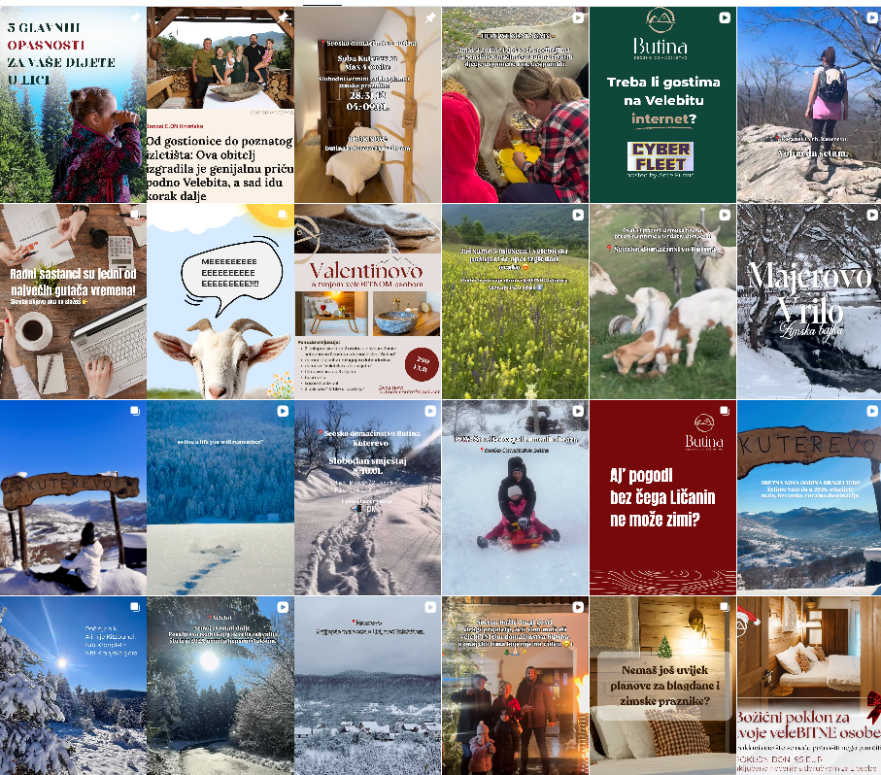
Seosko domaćinstvo Butina na društvenim mrežama (5)
Kakav sadržaj dijelimo?
reels - veći doseg i novi pratitelji
carousel - storytelling, dublja poruka brenda i bolje povezivanje s zajednicom
obične objave (jedna fotografija) – rijeđe
story - obavezno storytelling - najbolja prodaja!
collaboration (Idemo na selo)
naša ponuda (smještaj, gastro, radionice) + sadržaj u okolici u radijusu kretanja od 1,5h vožnje od našeg smještaja - GRATIS !!!

Slide 8
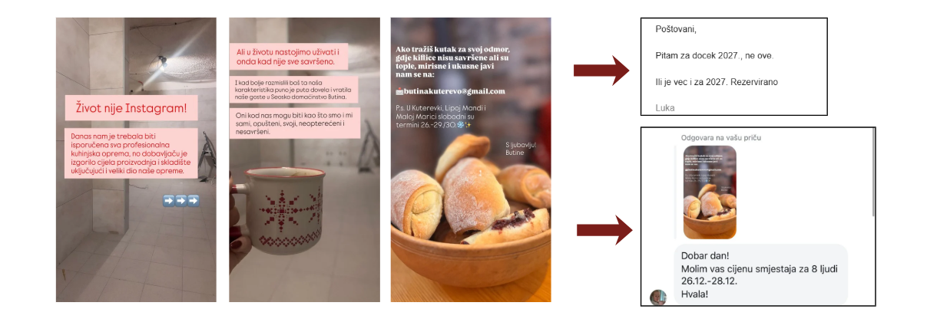
Seosko domaćinstvo Butina na društvenim mrežama (5)
Kakav sadržaj dijelimo?
naša ponuda (smještaj, gastro, radionice) + sadržaj u okolici u radijusu kretanja od 1,5h vožnje od našeg smještaja - GRATIS !!!

Slide 9


Seosko domaćinstvo Butina na društvenim mrežama (5)
Primjeri najpopularnijih objava:
https://www.instagram.com/butina_kuterevo/

Slide 10


Slide 11
Maja Božinović
Seosko domaćinstvo "Butina"
Mob: +385 95 393 5085
butinakuterevo@gmail.com

